Slide 1
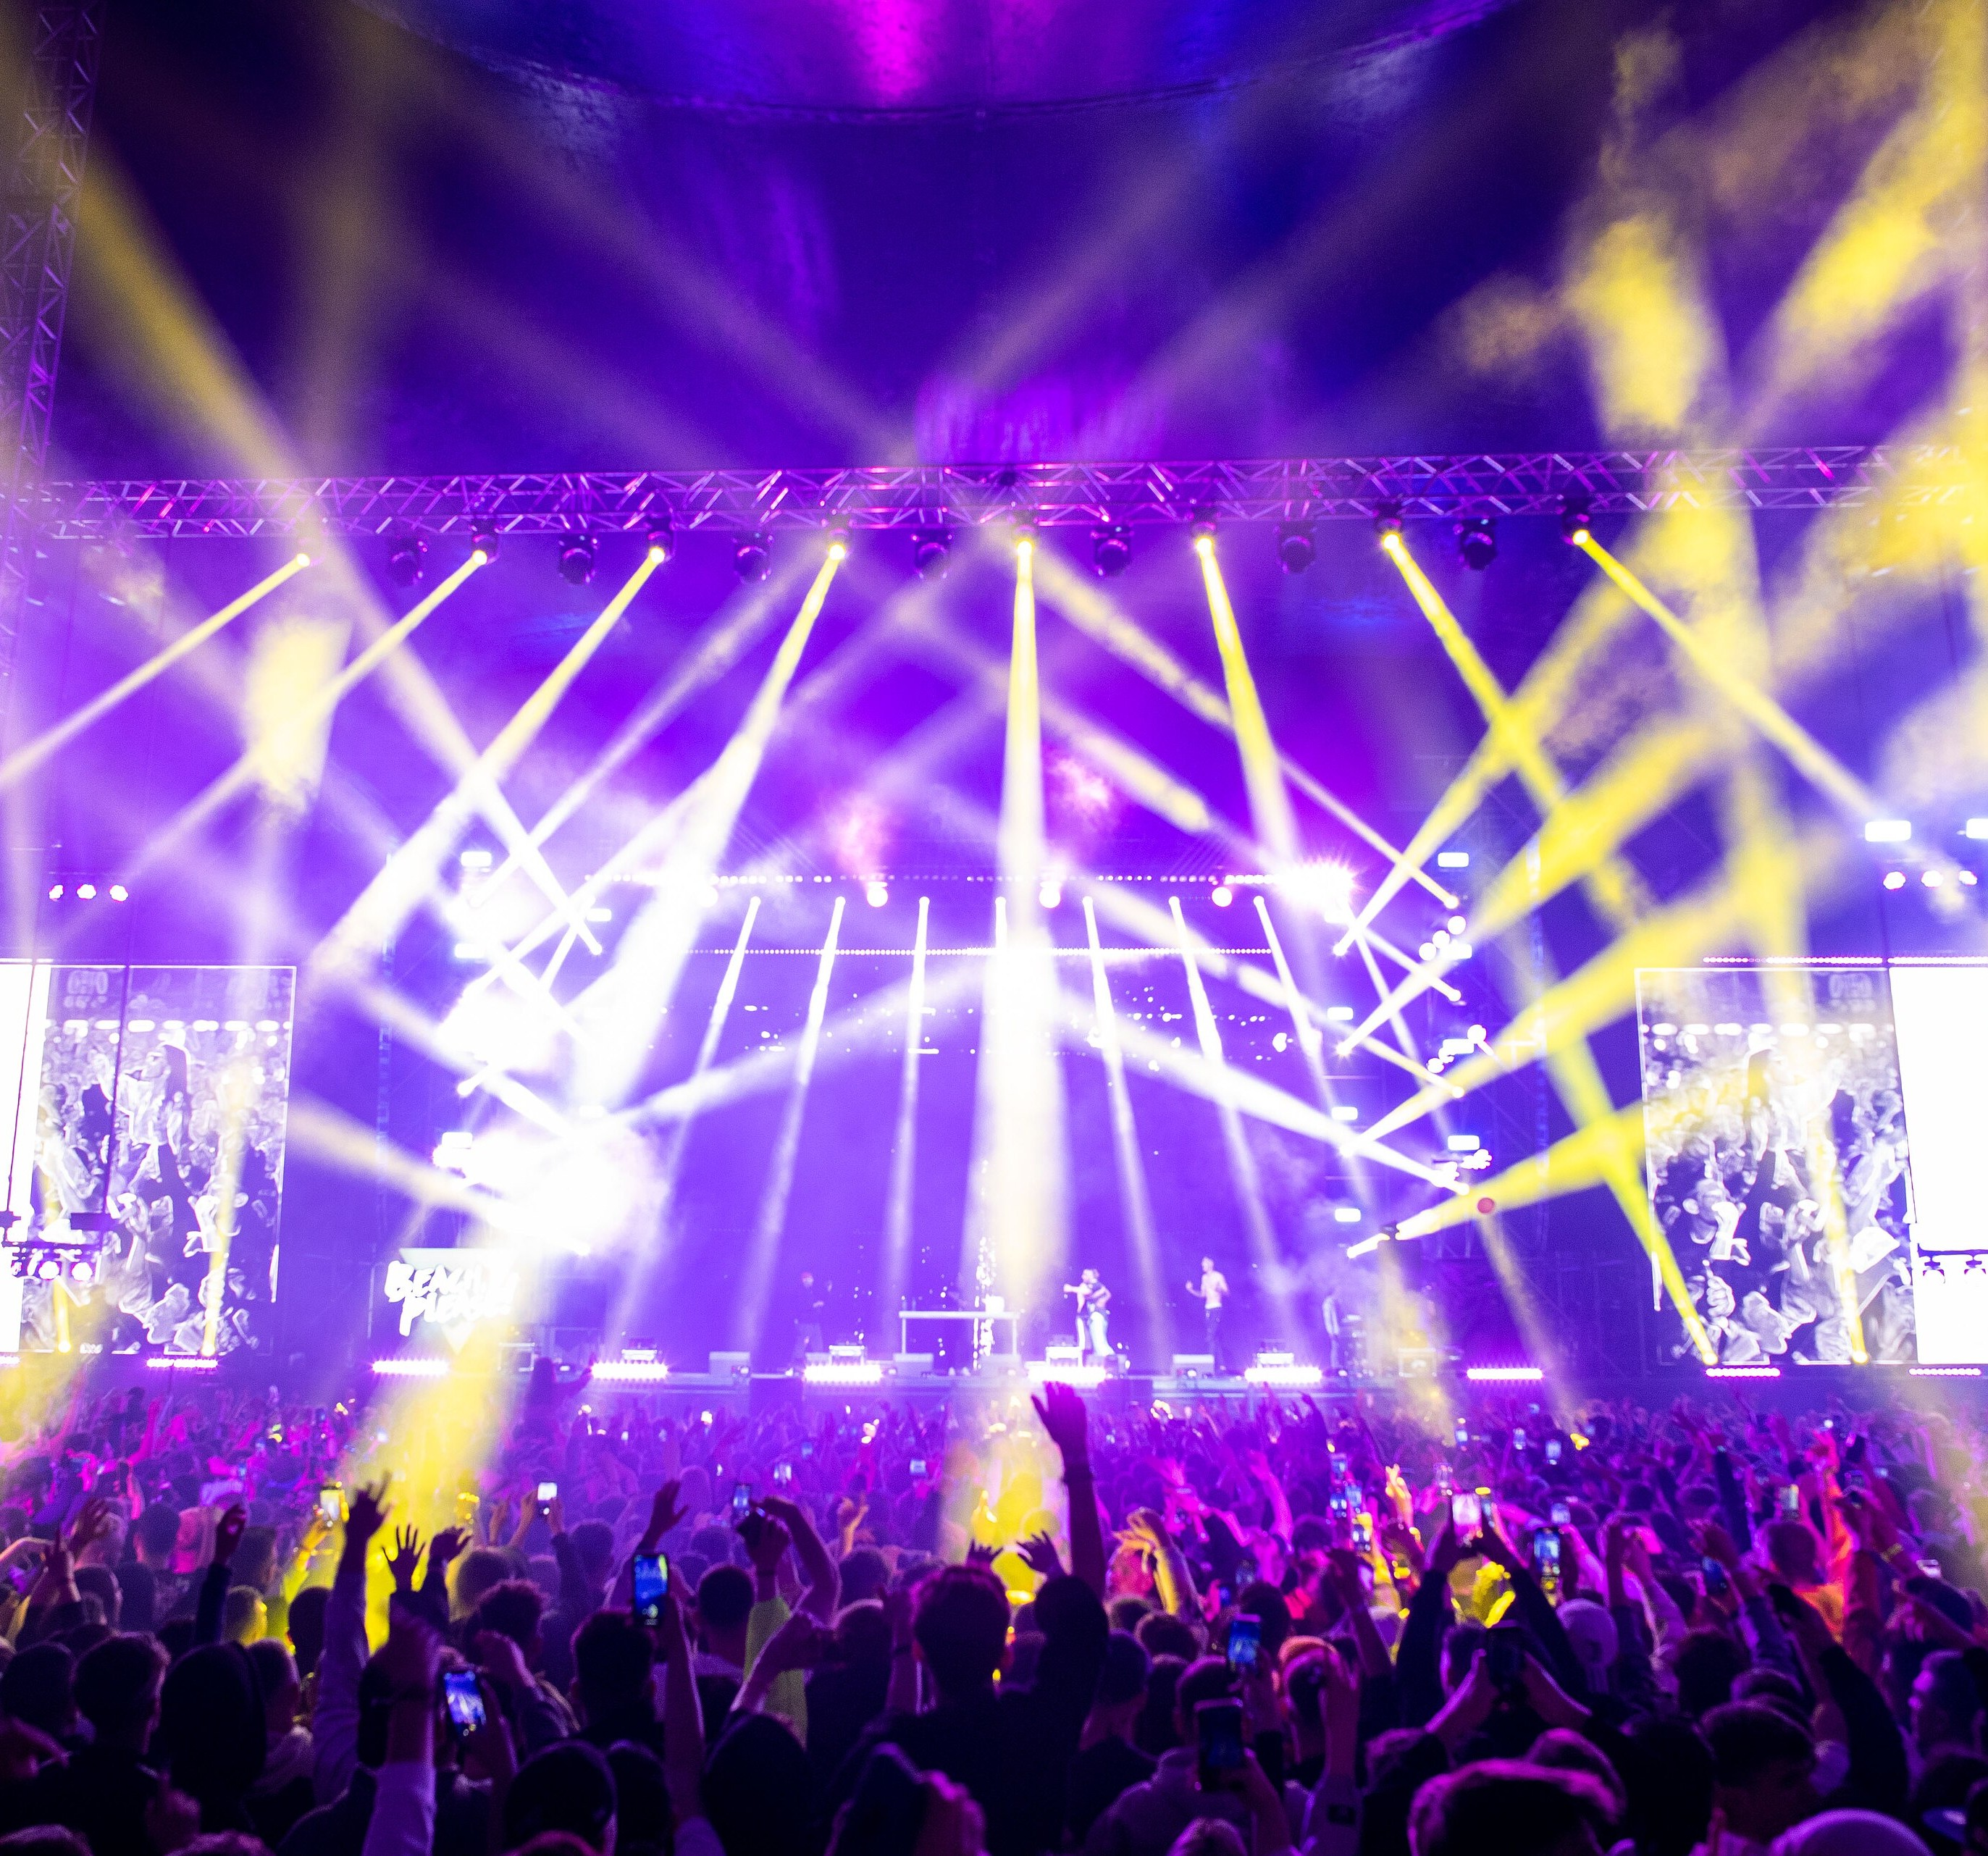
ȘEDINȚA A DOUA
Cine consumă în România
și ce nu putem afla
War on Drugs: 55 de ani de politici penale
Creierul tău pe droguri: neuroștiința adicției și politicile drogurilor
Conf. univ. dr. Adrian Pană · UMF „Iuliu Hațieganu” Cluj-Napoca · 2026–2027
Un festival de vară în România: Costinești
Foto: PinkBeachPlanet · CC BY-SA 4.0 · Wikimedia Commons

Slide 2
DUPĂ PRIMA ȘEDINȚĂ
Ce mi-ați spus
Prea mulți termeni.
Titlul nu și-a primit răspunsul.
Nu era clar cum suntem evaluați.
Toate trei observațiile sunt întemeiate. Ședința de azi pornește de la ele.

Slide 3
MODIFICĂRI
Ce se schimbă de azi
Cel mult trei termeni noi
Fiecare explicat cu un exemplu.
Răspunsul la titlu, de la început
Un răspuns provizoriu: ce face un drog în creier.
Evaluarea: două componente
Policy brief 60%, chestionar 40%; diapozitivul următor.
Întâi situația, apoi teoria
O petrecere, o gardă, un telefon.
Aproape jumătate din timp lucrați voi
Vot pe telefon, colegul de bancă, un joc de rol.
Statistica, pentru curioși
În casetele din note, nu pe ecran.

Slide 4
CUM SUNTEȚI EVALUAȚI
Două lucruri notate
60%
Policy brief individual, de cel mult o pagină
O recomandare de politică publică despre droguri, cu sursa fiecărei cifre. Se predă în ultima ședință.
40%
Chestionar de 15 întrebări
În ultima ședință, douăzeci de minute, numai din cazurile discutate în sală.
Nu se notează: votul, discuțiile, jocul de rol, Kahoot-ul. Promovarea: nota finală cel puțin cinci.
Obligatorie: ședința 7 (chestionarul și policy brief-ul); în total, cel puțin 5 din 7 ședințe.

Slide 5
PARCURSUL DE AZI
Un weekend, trei povești
VINERI SEARA
SÂMBĂTĂ NOAPTEA
DUMINICĂ DIMINEAȚA
LA FINAL
ULTIMELE MINUTE
Petrecerea
Garda
Pauză
Festivalul
Kahoot
Trei întrebări
termenul nou:
prevalența
termenul nou:
subraportarea
termenul nou:
dezincriminarea
La final, Kahoot: ce a rămas din cele trei povești. Apoi trei întrebări anonime: ce a fost util, unde v-am pierdut.

Slide 6
VINERI SEARA, DUPĂ COLOCVIU
O petrecere în Mărăști
După un colocviu greu, la o petrecere într-un apartament, cineva scoate un joint și îl dă mai departe. Nimeni nu insistă. Peste o oră, convins:
Ce nu spuneți cu voce tare:
Ce face asta în creierul meu?
„Lasă, că la vârsta noastră toată lumea a încercat.”
Are dreptate? Chiar a încercat toată lumea?
Scenă reconstituită.

Slide 7
ÎNTREBAREA DIN TITLU
MENTIMETER · ANONIM
Din 100 de persoane care au consumat vreodată canabis, câte vor deveni, după estimări, dependente la un moment dat în viață?
A
Aproape toate
B
Cam jumătate
C
Cam una din zece
D
Aproape niciuna
Răspundeți după prima impresie. Votul este anonim și nu se notează.

Slide 8
UN RĂSPUNS PROVIZORIU · CREIERUL VOSTRU
Cam 9 din 100, după estimări. Cei mai mulți nu devin dependenți.
Un sistem cu rol-cheie în recompensă
Aproape toate drogurile de abuz îl activează. Recompensele naturale încetează să-l activeze după consum repetat; drogurile, nu.
Canabisul, mai puțin
La om, efectul asupra dopaminei pare mai mic decât la amfetamină.
O minoritate
ajunge la consum cu risc ridicat sau la dependență.
sistemul care folosește dopamina
9 din 100, după estimările unei mari anchete americane, cu date vechi de peste două decenii: dependență la un moment dat în viață, la cei care au consumat vreodată canabis.
Schemă simplificată, desenată pentru curs.

Slide 9
CREIERUL VOSTRU
Riscul se descrie pentru o populație. Nu se prezice pentru o persoană.
Nimeni nu vă poate spune dacă sunteți printre cei nouă sau printre ceilalți.
Vulnerabilitatea diferă după:
Genele
Vârsta
Mediul
Substanța
Un drog nu face același lucru în toate creierele.
Azi: are dreptate cel de la petrecere? Și de ce au răspuns multe țări, 55 de ani, mai ales cu legea penală?

Slide 10
PRIMA POVESTE · PETRECEREA
MENTIMETER · NOR
Un cuvânt: cum arată, în mintea voastră, „un consumator de droguri”?
Răspuns anonim, într-un singur cuvânt; pe ecran apare un nor de cuvinte.
În acest curs spunem „persoană care consumă”. Motivul se vede în cifrele care urmează.

Slide 11
CIFRA VOASTRĂ
MENTIMETER · PERECHI
Din 100 de tineri români de 15–34 de ani, câți…
…au consumat măcar o dată în viață un drog ilegal?
1
…au consumat un drog ilegal în ultimul an?
2
Două estimări anonime pe telefon, de la 0 la 100.
Apoi două minute cu colegul de bancă: de unde vine cifra pe care ați ales-o?

Slide 12
ANCHETA NAȚIONALĂ · 2024 · TINERII DE 15–34 DE ANI
Zece din unsprezece tineri: niciun drog ilegal în ultimul an
măcar o dată în viață
18,5% aproape unul din cinci
în ultimul an
9,1% aproximativ unul din unsprezece
în ultima lună
6,2% aproximativ unul din șaisprezece
Comparați cu cifra voastră. Dacă ați ales una mai mare: auziți despre cei care consumă, nu despre cei care nu consumă.
Sursa: ANPCDDA, Raportul național 2025 (date pentru 2024); interviuri față în față, cu un operator de teren, la oameni aleși la întâmplare din populația domiciliată în România, cu promisiunea anonimatului.

Slide 13
ADULȚII, EUROPA, ELEVII
Sub media europeană, după ce declară oamenii
Canabis în ultimul an · adulți de 15–64 de ani
ESPAD · elevi de 16 ani · 8 543 de elevi din România
România
2,3%
România 2019
9,5%
România 2024
6,2%
Media UE
8,7%
Europa
≈ 13%
de aproape patru ori mai mult
un drog ilicit, măcar o dată
Adulții din România: 12,6% măcar o dată, 5,7% în ultimul an; canabis, 6,7% măcar o dată. ESPAD: elevi de liceu, nu studenți.
Surse: ANPCDDA, Raportul național 2025; EUDA, European Drug Report 2026; ESPAD 2024.

Slide 14
PRIMUL TERMEN NOU
Prevalența: câți din 100 au făcut asta
Câți dintr-o populație au făcut un lucru într-o perioadă dată. Prima întrebare: care fereastră de timp?
Măcar o dată
Recent
Acum
de-a lungul vieții
în ultimul an
în ultima lună
18,5%
9,1%
6,2%
Numără și o singură încercare.
Cine consumă acum.
Fereastra cea mai îngustă.
Trei cifre, toate corecte. Cine le confundă face orice cifră să pară mare sau mică.

Slide 15
AȚI CREDE ACEST TITLU?
MENTIMETER · PERECHI
ȘTIRI LOCALE · CLUJ · IULIE 2026
Rata consumului de substanțe interzise la nivel European. România este una dintre țările care stă cel mai bine din Uniunea Europeană
Reconstituire; titlul real, publicat de un site de știri din Cluj în iulie 2026.
Da
Nu
Depinde
Apoi două minute cu colegul: ce ar trebui să știți ca să răspundeți?

Slide 16
RĂSPUNSUL
Depinde: s-a măsurat ce acceptă oamenii să declare
Titlul este real, iar anchetele îl susțin doar în parte, la canabis. Dar cum se face ancheta?
Imaginați-vă un interviu
Un necunoscut vă întreabă față în față, la domiciliu, poate cu părinții alături.
Legea
Deținerea pentru consum propriu e infracțiune: este de așteptat ca unii să răspundă „nu”.
Cine lipsește
Cei fără domiciliu: o anchetă în populația domiciliată nu îi cuprinde, prin construcție.
Sigur: declarăm mai puțin decât media europeană. Nesigur: cu cât. Este de așteptat ca cifra reală să fie ceva mai mare, nu mai mică.

Slide 17
CE ÎNSEAMNĂ PENTRU VOI
PERECHI
Presiunea care nu există și întrebarea care vă lipsește
La petrecere
În cabinet
„Toată lumea a încercat” e fals. Cifra reală vă scutește de o presiune care nu există.
Mulți pacienți tineri au consumat și nu seamănă cu norul de cuvinte. Întrebați cu dezgust, răspund „nu”.
Formulați pentru colegul de bancă întrebarea despre droguri pentru un pacient tânăr: calm, ca despre fumat sau alcool. Apoi inversați rolurile.

Slide 18
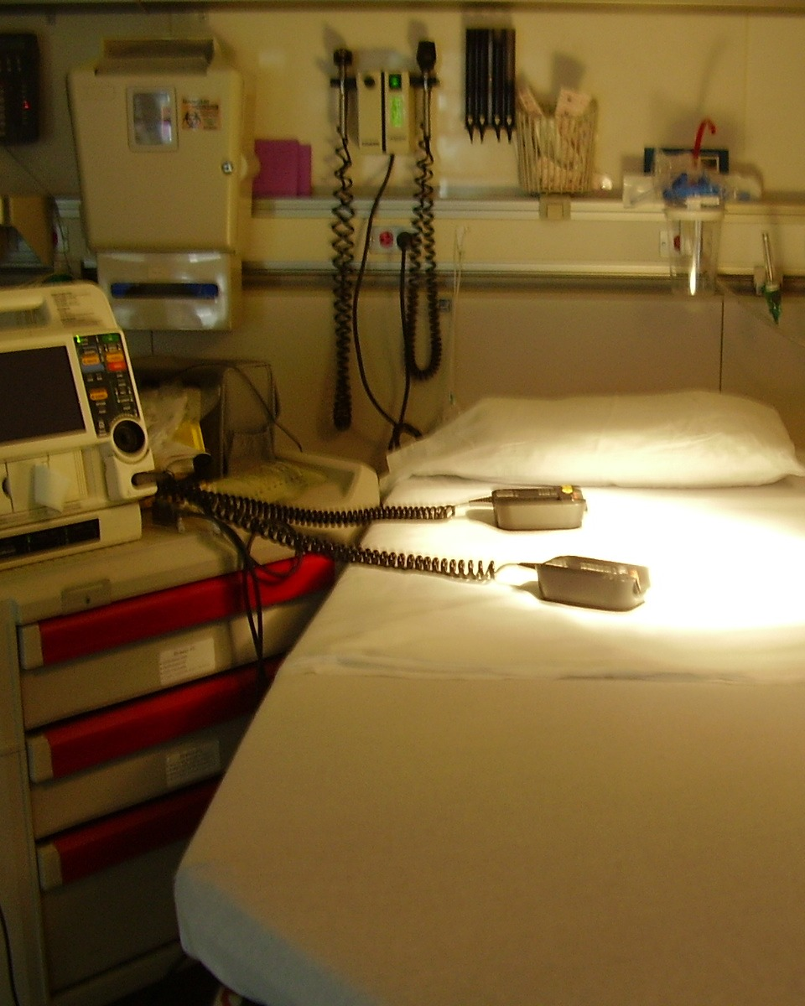
A DOUA POVESTE · GARDA
Ora trei, la Primiri Urgențe
Sâmbătă noaptea, sunteți student în stagiu. Ambulanța aduce un tânăr de douăzeci și trei de ani, găsit pe o bancă lângă un festival. Nu răspunde, respiră rar și superficial, pupilele cât un vârf de ac.
Un prieten, speriat: „A băut și a luat ceva să se calmeze, o pastilă de la cineva.”
Echipa intervine; tânărul își revine.
Ce s-a întâmplat în creierul lui?
O sală de reanimare pregătită pentru următorul pacient
Foto: Jacob Windham · CC BY 2.0 · Wikimedia Commons

Slide 19
CREIERUL VOSTRU · RESPIRAȚIA
Fiecare substanță, singură, suportabilă. Împreună, nu.
partea din creier care reglează respirația
Supradoza de opioide (OMS): trei semne împreună
1
Pupile punctiforme
2
Pierderea conștienței
3
Respirație dificilă
Pupilele punctiforme orientează spre un opioid. Opioidele, alcoolul și pastilele „de calmat”, precum benzodiazepinele, deprimă împreună respirația.
Și în România, opiaceele cauzează cele mai multe decese asociate direct consumului, uneori împreună cu benzodiazepine (RN 2025, p. 100). Prima ședință: circuitul recompensei explică obsesia. Azi: de ce un drog poate ucide într-o noapte, chiar la primul consum.
Schemă simplificată, desenată pentru curs.

Slide 20
VOT ANONIM
MENTIMETER · PERECHI
Dacă tânărul nu și-ar fi revenit, ar fi apărut decesul lui în statistica națională?
Da, sigur.
A
Numai dacă se fac autopsia medico-legală și analizele toxicologice, iar instituția care le face trimite datele mai departe.
B
Nu.
C
După vot, două minute cu colegul de bancă.

Slide 21
RĂSPUNSUL
B. Numai dacă trece prin toate verigile.
Autopsia medico-legală
Analizele toxicologice
Instituția trimite datele
Raportul național
Orice verigă lipsă scoate cazul din cifră. Rareori o verigă adaugă un caz care nu a existat.
În România, decesele legate de droguri se numără din cazuistica medicinei legale. Răspunsul corect ascunde o problemă mare.

Slide 22
CINE NUMĂRĂ
47 de decese, din 8 instituții medico-legale
47
Instituțiile medico-legale care au trimis date
8 pentru 2024 6 pentru 2023
decese asociate consumului de droguri în 2024, dintre care 40 asociate direct. 28 din 47: INML București.
Fiecare pătrat: o instituție, din cele patruzeci și două.
Harta deceselor prin droguri din România are mari pete albe: județe din care nu vine nicio cifră.
Sursa: ANPCDDA, Raportul național 2025.

Slide 23
CE SE VEDE LA URGENȚE · 2024
Aproape trei mii de urgențe pe an
2 995
80,6%
aveau sub 35 de ani
85,8%
au avut analize toxicologice: 2 570 de pacienți
urgențe în care s-a semnalat un drog ilicit: cam opt pe zi (3 098 în 2023)
Ce s-a găsit
Trei mii de urgențe, câteva zeci de decese numărate. Ce ar fi de așteptat?
28,9% noile substanțe psihoactive („etnobotanice”)
26,9% canabis
Sursa: ANPCDDA, Raportul național 2025.

Slide 24
O COMPARAȚIE CU EUROPA · CALCUL ORIENTATIV
Ne-am aștepta la aproximativ 320. Am raportat 40 direct.
≈ 320
Calculul
7 589
decese prin supradoză în UE în 2024: o estimare minimă
1 din 24
europeni locuiește în România (≈ 19 milioane din 449)
Diferența: de aproximativ opt ori.
40
Față de cele 40 de decese asociate direct. Definițiile nu se suprapun perfect, dar diferența e prea mare ca să țină numai de ele.
așteptate, la frecvența medie din UE
raportate direct (47 cu cele indirecte)
Calcul orientativ; sursa fiecărei cifre este în note.

Slide 25
DE UNDE VINE DIFERENȚA?
PERECHI
Trei explicații care nu se exclud
Mai puțin consum declarat
Servicii care salvează mai mulți
Nu numărăm la fel de bine
Anchetele o arată; și la noi, opiaceele cauzează cele mai multe decese directe.
Tratament și reducerea riscurilor. Nu avem date care să o susțină.
În 2024, numai câteva instituții au trimis datele.
Două minute cu colegul: ce date v-ar trebui ca să alegeți?
Nu se poate spune cât ține de fiecare. Dar 47 de decese, din 8 instituții, nu dovedesc că România „stă bine”.

Slide 26
AL DOILEA TERMEN NOU
Subraportarea: s-a întâmplat, dar nu s-a numărat
Cazuri reale nedescoperite, înregistrate greșit sau netrimise. Cifra oficială iese mai mică decât realitatea.
Primul tânăr
ajunge la o instituție medico-legală care trimite datele.
Al doilea tânăr
moare într-un județ care nu trimite nimic.
Ambii sunt la fel de morți. Doar unul e numărat.
Ați crede, a doua oară, că „România stă cel mai bine”, la decese? Cifra de 47 arată bine tocmai pentru că a fost măsurată prost.
Valori ipotetice: aceeași noapte, același amestec de alcool și pastile.

Slide 27
CE ÎNSEAMNĂ PENTRU VOI, LA GARDĂ
Statistica nu cade din cer. O parte începe în fișa voastră.
FIȘA PACIENTULUI · UPU
„Stop cardiorespirator”: așa moare oricine. O cauză vagă șterge drogul din statistică.
Consum de substanțe
întrebat fără judecată; notat ce s-a aflat
Analize toxicologice
cerute când sunt indicate: o confirmare obiectivă
Cu el dispare argumentul pentru servicii care ar fi salvat următorul pacient.
Cauza decesului
„stop cardiorespirator” cauza reală
Formular reconstituit și simplificat.

Slide 28
Pauză
Zece minute. Urmează a treia poveste: duminică dimineața, un telefon.

Slide 29
A TREIA POVESTE · FESTIVALUL
JOC DE ROL · 2 VOLUNTARI
Telefonul de duminică dimineață
Colegul vostru din cămin, student la Farmacie. Aseară, la intrarea într-un festival, poliția l-a găsit cu puțin canabis, pentru el. Are un dosar. Nu e dependent; fumează rar.
apel de intrare
R
„Mă exmatriculează? Fac închisoare? Ce le spun părinților?”
Radu
coleg de cameră
Doi voluntari, trei minute: colegul speriat și studentul la medicină. Jucați un personaj, nu pe voi înșivă.
Scenă reconstituită; numele este fictiv.

Slide 30
DUPĂ SCENĂ, TOATĂ SALA
MENTIMETER · ANONIM
Ce riscă, după lege, colegul vostru?
Nimic: e o contravenție, ca o amendă de parcare.
A
O infracțiune, pedepsită cu închisoare sau amendă, la care procurorul poate cere și o evaluare pentru asistență.
B
Închisoare sigur.
C
Exmatriculare automată.
D

Slide 31
RĂSPUNSUL
B. O infracțiune.
Legea nr. 143/2000, art. 4, forma în vigoare: deținerea de droguri pentru consum propriu, fără drept.
Drogurile de risc
Drogurile de mare risc
închisoare de la 3 luni la 2 ani sau amendă. Canabisul este în acest tabel.
închisoare de la 6 luni la 3 ani. Heroina este în acest tabel.
Pentru colegul vostru: închisoare sau amendă.

Slide 32
CE MAI SPUNE LEGEA
Legea are și o ușă laterală
Evaluarea
Procurorul poate dispune evaluarea, pentru circuitul integrat de asistență: lângă dosar, o întrebare de sănătate. Obligatorie la minori; o face centrul de prevenire, evaluare și consiliere antidrog, cu consimțământul persoanei. Art. 20: dacă programul e respectat, instanța poate renunța la pedeapsă sau o poate amâna.
374
de persoane condamnate în 2024 pentru deținere pentru consum propriu. Dosarul nu e o formalitate.
Exmatricularea
Nu e „automată”: depinde de dosar și de regulamentele universității.
Ce i-ați putea spune: „E o infracțiune, dar procurorul poate dispune o evaluare care să te ducă spre asistență. Dacă intri în program și îl respecți, instanța poate renunța la pedeapsă sau o poate amâna. Vorbește cu un avocat.”

Slide 33
CREIERUL ȘI LEGEA
PERECHI
Creierul pe care legea nu-l vede
Cine a încercat o dată
Cine nu se mai poate opri
Dosarul penal poate fi singura urmare serioasă a unei seri la festival.
Un dosar penal nu tratează nimic din ce s-a schimbat în creierul lui.
La canabis, după estimări, cam 9 din 100 vor deveni dependenți la un moment dat în viață. Articolul 4 nu face această deosebire; articolele 19 și 20 sunt punctele în care legea întreabă, totuși, ce se petrece cu persoana.
Două minute cu colegul: dacă dependența e o problemă de sănătate, de ce răspunsul de bază e penal?

Slide 34
17 IUNIE 1971 · CASA ALBĂ
„Inamicul public numărul unu”
Președintele Richard Nixon declară abuzul de droguri inamicul public și cere o ofensivă nouă și totală.
1971
2010
2026
155 mil. $ în plus: bugetul ar fi trecut de 350 de milioane, pentru poliție și pentru tratament.
După 40 de ani, presa face bilanțul.
55 de ani. „Războiul” evocă poliția, nu clinica.
Citatul atribuit unui consilier al lui Nixon nu rezistă ca dovadă. Aplicarea inegală a legii se arată cu date, iar datele există. „A eșuat” e o judecată, verificată pe date în ședințele următoare.

Slide 35
AȚI CREDE ACEST TITLU? A TREIA OARĂ
MENTIMETER · PERECHI
TITLU DE AGENȚIE · MAI 2010
AP IMPACT: After 40 years, $1 trillion, US War on Drugs has failed to meet any of its goals
„După 40 de ani și un trilion de dolari, războiul SUA împotriva drogurilor nu și-a atins niciunul dintre obiective”
Reconstituire; titlul real: Associated Press, 13 mai 2010, preluat, între altele, de Fox News.
Da
Nu
Depinde
Apoi două minute cu colegul: ce ați vrea să știți despre cifra de un trilion?

Slide 36
RĂSPUNSUL
Depinde: cifra are un autor și o metodă
Limba
Un „trillion” american e o mie de miliarde: în română, un bilion.
Cine a calculat
Jurnaliștii AP, din mai multe surse, pe aproximativ 40 de ani; nu un total oficial. Între componente: 121 de miliarde pentru arestarea a peste 37 de milioane de persoane (≈ 10 milioane pentru canabis), 450 de miliarde pentru încarcerare.
Ce lipsește
„Nu și-a atins niciunul dintre obiective”: o judecată argumentată, nu o măsurătoare.
Se citează: „după un calcul al agenției AP din 2010”.

Slide 37
CINE ESTE ARESTAT · SUA, 2010–2018
Același canabis, alte dosare
3,64
Consumă canabis
persoane albe
în proporții asemănătoare, potrivit ACLU
persoane de culoare
ori mai multe șanse de arestare pentru posesie de canabis: o persoană de culoare față de una albă
Sunt arestați pentru posesie
persoane albe
persoane de culoare
Consum asemănător, potrivit ACLU; riscul de a fi arestați pentru posesie, nu.
Legea se aplică acolo unde se uită poliția. Pentru România, date comparabile nu avem.
Sursa: ACLU, aprilie 2020: raportul unei organizații cu poziție declarată, nu o statistică oficială.

Slide 38
AL TREILEA TERMEN NOU
Dezincriminarea: nu mai e penal, dar nici nu e voie
Infracțiune
Dezincriminare
Legalizare
Pedeapsă penală. Aici e România azi, cu evaluarea (art. 19) și art. 20.
Pedepsele penale se elimină; pot rămâne sancțiuni civile sau administrative (Scheim și colab., 2020).
Cadru legal pentru consum, producție și vânzare (reglementare legală).
Evaluarea nu oprește dosarul penal; îi adaugă o întrebare de sănătate.
Data viitoare: Portugalia. Ce date ne-ar trebui ca să știm dacă schimbarea a funcționat?

Slide 39
ÎN PRACTICĂ
Ce faceți diferit de mâine
1
„Toată lumea ia”? În ultimul an, unul din unsprezece tineri.
2
La orice cifră: ce fereastră, cine a numărat, cât de complet.
3
La gardă: întrebați fără judecată, notați în fișă, cereți analize.
4
Prieten cu dosar: infracțiune, dar și o posibilă evaluare spre asistență; dacă respectă programul, instanța poate renunța la pedeapsă sau o poate amâna.
5
Titlu cu cifră uriașă: cine a calculat-o și cum?
Un pacient judecat nu mai spune ce a consumat; medicul lucrează apoi pe întuneric.

Slide 40
RECAPITULARE
KAHOOT
Ce a rămas din cele trei povești
Accesați kahoot.it și introduceți codul jocului.
Kahoot: intrați pe kahoot.it cu PIN-ul afișat pe ecran.
Rezultatul nu se notează. După fiecare întrebare, pe ecran: răspunsul corect și sursa lui.

Slide 41
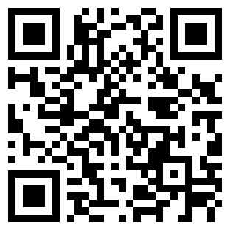
ULTIMELE CINCI MINUTE · ANONIM
Trei întrebări pentru titular
Ce a fost util azi?
1
Unde v-am pierdut?
2
Ce ați putea folosi mâine?
3
menti.com
anonim, fără cont
Luni, pe pagina disciplinei, veți găsi două modificări făcute pe baza răspunsurilor.

